Slide 2
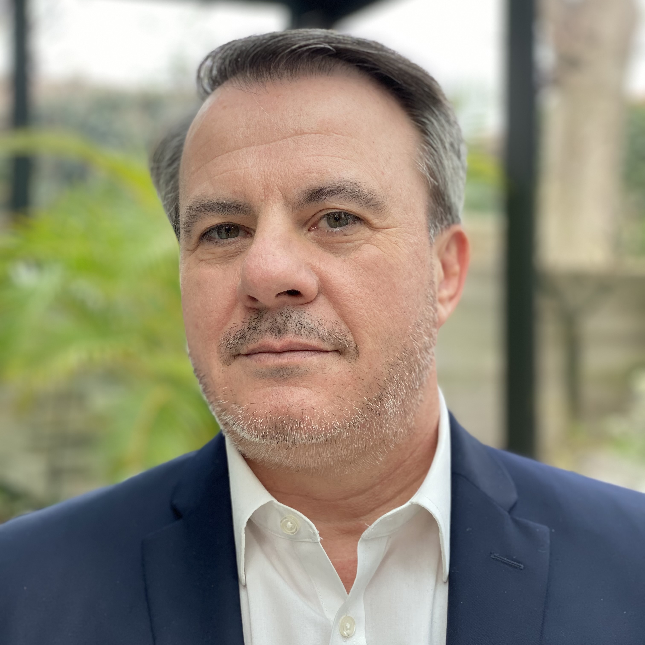

Analyse d’impact sur la vie privée
Jean-Paul Boistard
DPO
KPMG
Sasha Braga
Client Executive
OneTrust

Slide 3



Opérationnalisation de la gouvernance et de la protection des données, de la GRC et de l'assurance de la sécurité, l'éthique et la conformité, ainsi que l'ESG et le développement durable sur une seule plateforme.
PIONEERING TRUST
La confiance est ce que nous faisons et où nous investissons toutes nos ressources.
12,000 CLIENTS
Petits et grands, toutes industries et régions, 85% du CAC 40
40% de R&D
+ de 200 brevets
TRUST COMMUNITY
20,000 Membres, 125 Chapters 5,000+ Certified Practitioners

Slide 4




OneTrust
Le cloud de gestion de la confiance
Privacy &
Data Governance
GRC & Security
Assurance
Ethics &
Compliance
ESG &
Sustainability
Conçu pour les équipes de la confidentialité. la sécurité, les données, le marketing, informatiques et juridiques
Conçu pour les équipes Infosec, Audit, risques, fournisseurs et les équipes de la conformité
Conçu pour les équipes de l'éthique, de la conformité, les RH et juridiques
Conçu pour les équipes chargées du développement durable, des finances, des affaires juridiques et des achats.
Privacy Management
Risk Management
Ethics Program Management
Carbon Management
Data Governance
Security Assurance
Transparent Culture Management
ESG Program Management
Consent & Preference Management
Audit & Compliance Management
Data Discovery | Third-Party Exchange Network | Stakeholder Trust Center
Real-Time Regulatory Intelligence | Insights & Benchmarking

Slide 5
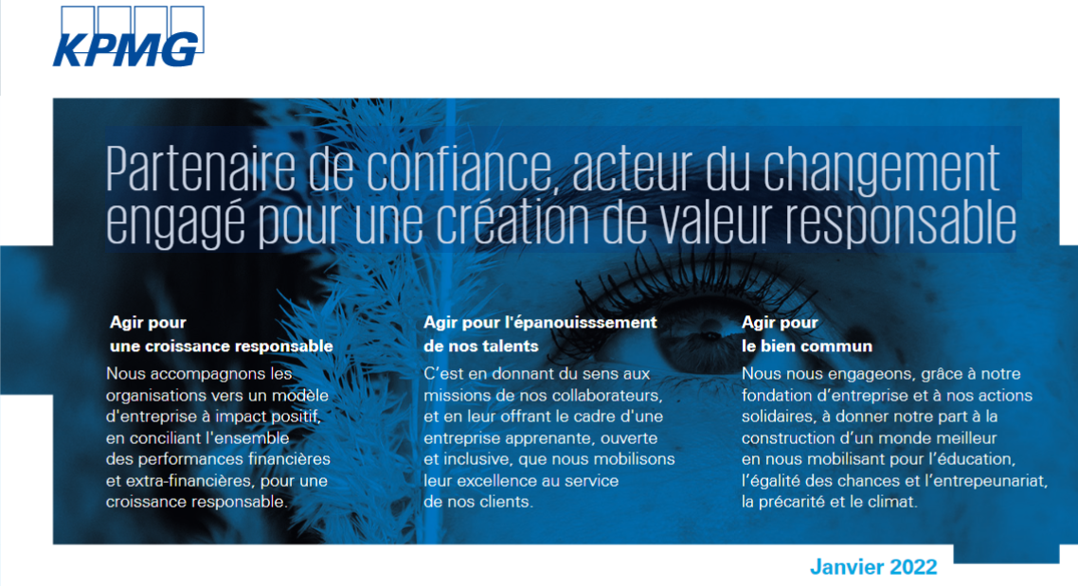
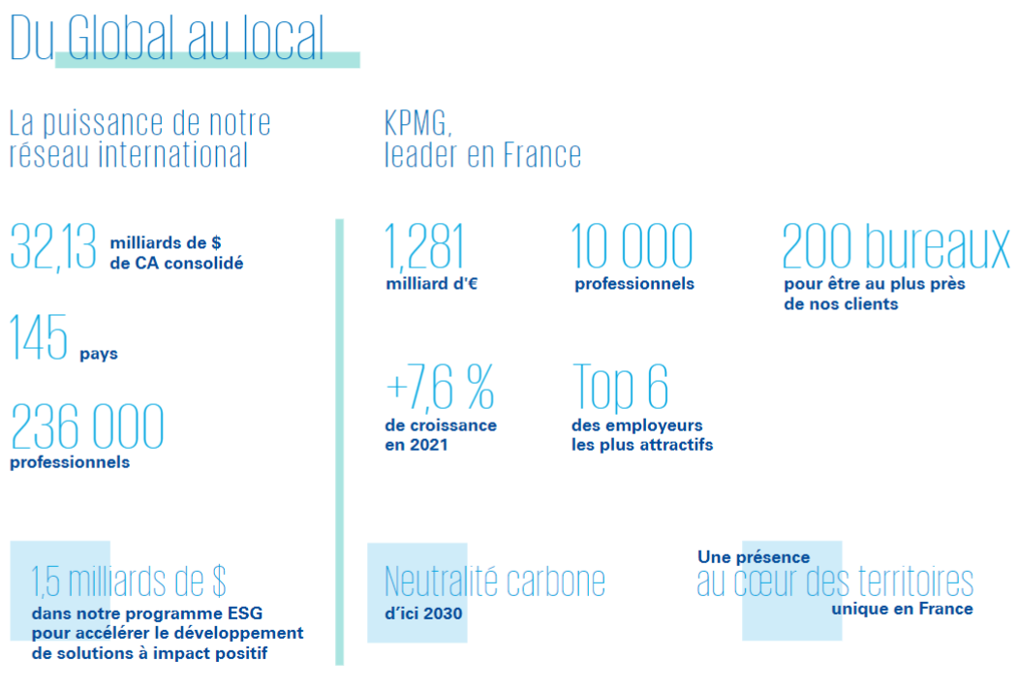
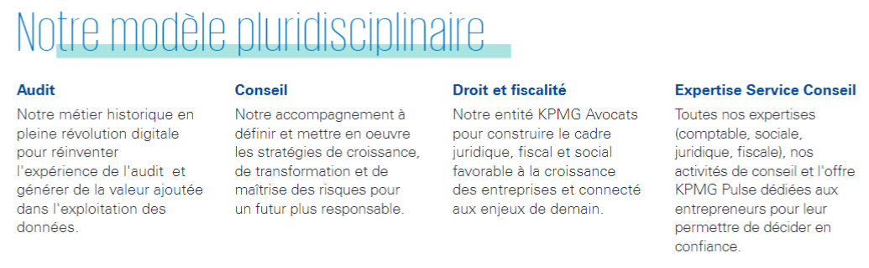
KPMG, qui sommes-nous ?

Slide 6
PIA, comment aborder la démarche ?
Mobiliser l’ensemble des parties prenantes
Être pédagogue, expliquer, rendre concret le RGPD
S’appuyer sur des
référentiels existants
Se mettre en
« Mode Projet »
Capitaliser sur un
outil pour fédérer
Pragmatisme
et bon sens

Slide 7
PIA, quels sont les enjeux ?
Obtenir une vision 360°
des traitements
Evaluer les risques et
les réduire
Ce n’est pas l’affaire
d’une seule fois
Transformer la mise en conformité en opportunité
Documentation
complète et conforme
Répondre à l’obligation
de conformité

Slide 8
PIA, quels peuvent être les bénéfices ?
Créer une relation de confiance avec les parties prenantes
Remise à plat
des processus
Améliorer la
sensibilisation des équipes
Être perçu comme
un Partenaire
Avoir un point unique pour démontrer sa conformité
Phase de réévaluation
plus aisée

Slide 9
Question?

